Slide 1


PYTHON BUILDWEEK
Gruppo 2
Federico Pardini
Grazia Antonella Di Caprio
Gaetano Rizzo

Slide 2

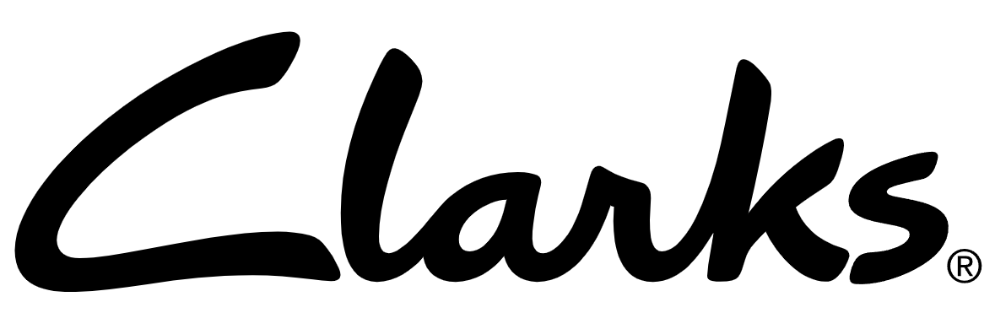


PYTHON BUILDWEEK
Il nostro brand
Geox è uno dei marchi leader nelle calzature a livello mondiale. Geox deve il proprio successo alla costante focalizzazione sul prodotto, caratterizzato dall’applicazione di soluzioni innovative e tecnologiche in grado di garantire traspirabilità e impermeabilità, e fonda le proprie strategie di crescita futura sulla continua innovazione tecnologica. L’innovazione di Geox è protetta da 61 diversi brevetti e 5 più recenti domande di brevetto depositati in Italia ed estesi in ambito internazionale
Competitors scelti

Slide 3

PYTHON BUILDWEEK
Scraping dal catalogo
GENERE: Donna
COLORI: Nero | Marrone | Beige | Rosso
MARCHE: Geox, Clarks, Lumberjack, Timberland
FILTRI:

Slide 4
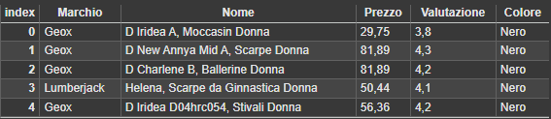
PYTHON BUILDWEEK
Scraping dal catalogo
Campi raccolti
df_scarpe.head()

Slide 5
PYTHON BUILDWEEK
OBIETTIVI DELL’ANALISI
In quali categorie siamo presenti rispetto ai competitor?
Offriamo una varietà di modelli sufficiente per ogni tipologia?
Siamo più economici o più costosi della media di mercato?
In quali categorie siamo sottorappresentati o assenti?
Dove possiamo espanderci o riposizionarci?

Slide 6
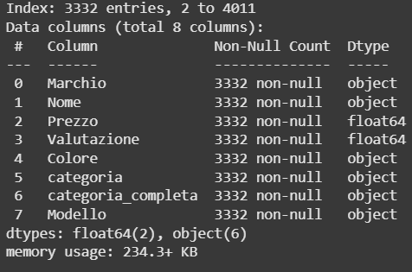
PYTHON BUILDWEEK
Il Dataframe dopo data cleaning ed eliminazione valori nulli è composto da 3332 records

Slide 7
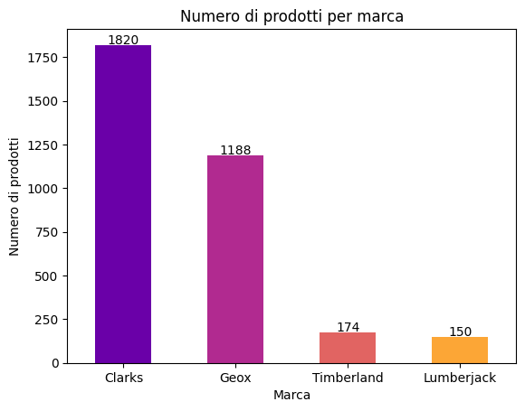
PYTHON BUILDWEEK
Il grafico mostra la presenza di prodotti nel catalogo Amazon

Slide 8
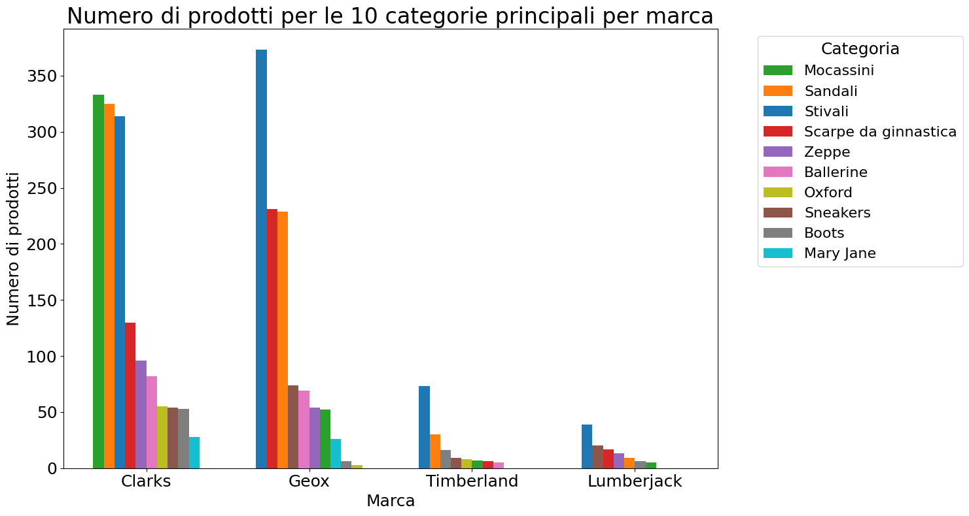

PYTHON BUILDWEEK

Slide 9
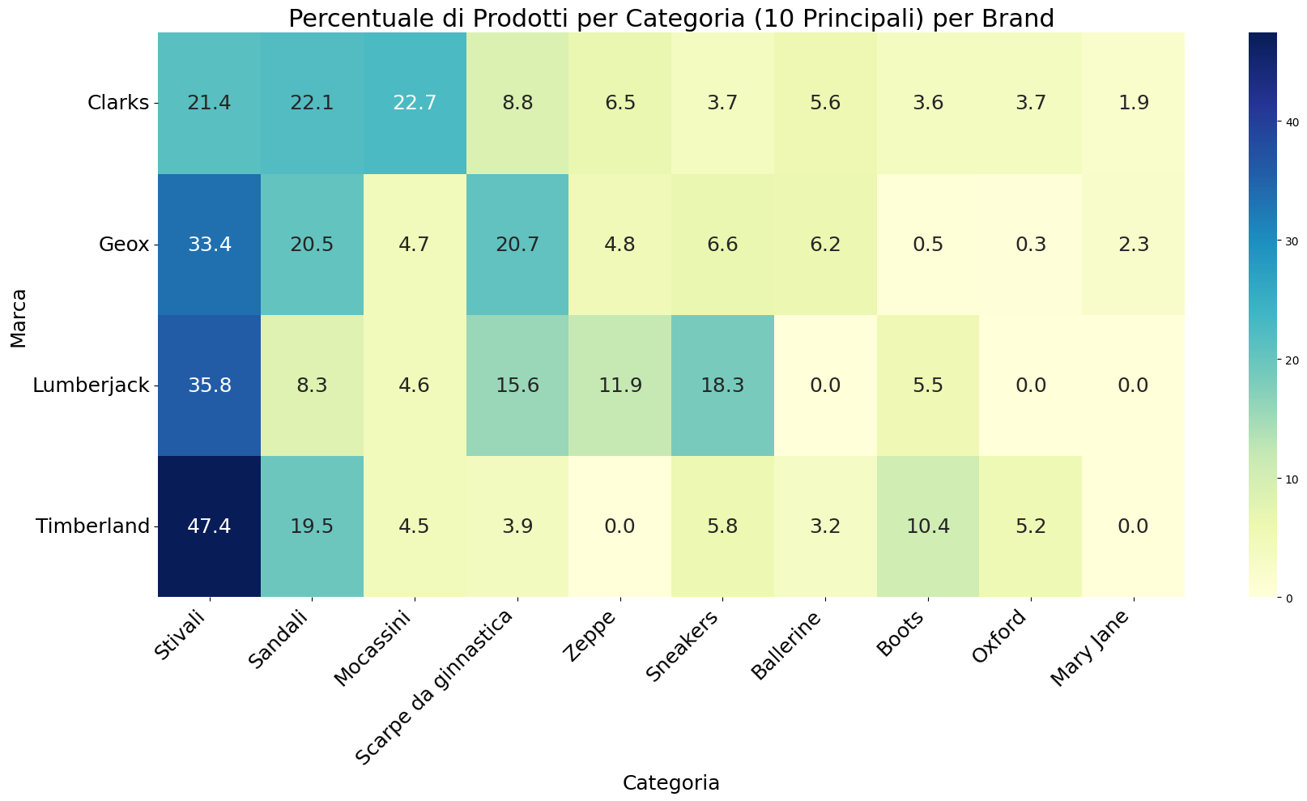
PYTHON BUILDWEEK
Percentuale di Prodotti per Categoria rispetto al Totale del Marchio (10 categorie principali)
La nostra produzione si concentra soprattutto su stivali, sandali, scarpe da ginnastica

Slide 10
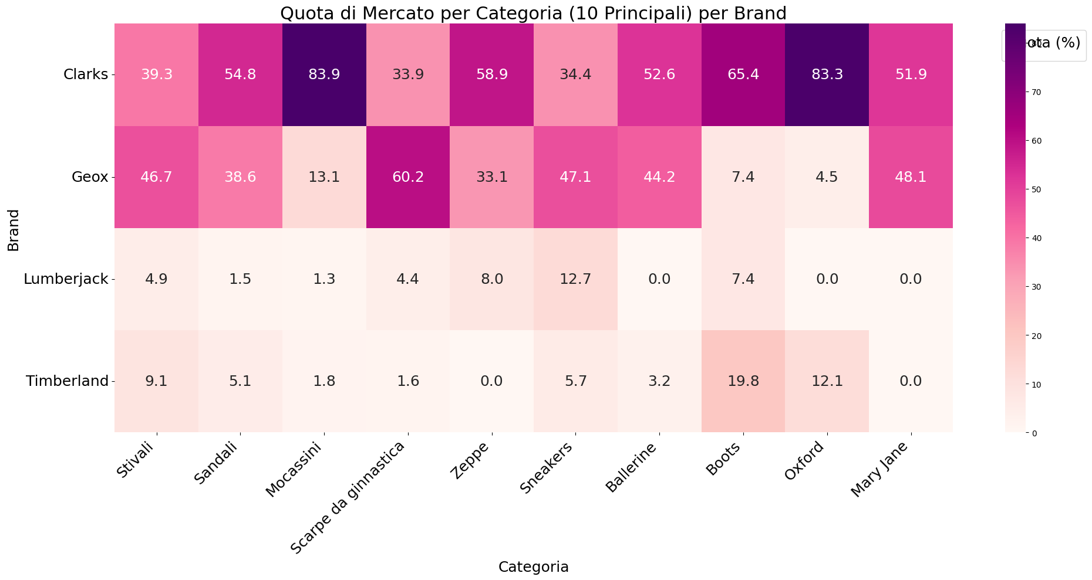
PYTHON BUILDWEEK
Quota di mercato percentuale per categoria (nelle 10 categorie principali) per ciascun marchio:
Quota di Mercato​=(Totale modelli nella categoria/Numero di modelli del brand nella categoria​)×10
La quota di mercato di mocassini, boots e oxford risulta bassa rispetto al competitor principale

Slide 11
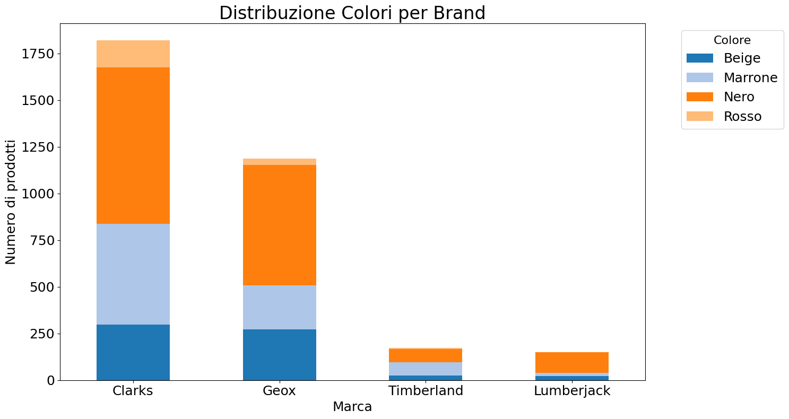
PYTHON BUILDWEEK
La nostra offerta ha minore rosso e marrone rispetto al competitor principale

Slide 12
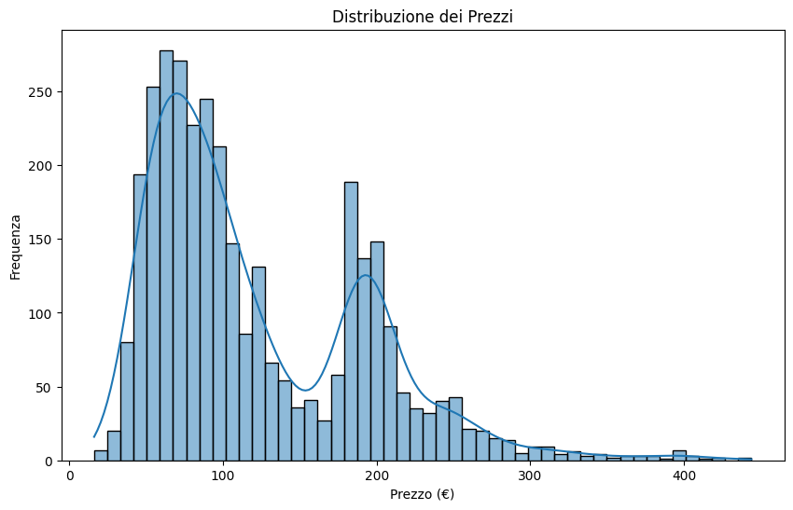
PYTHON BUILDWEEK
Analisi Quantitativa: Distribuzione dei Prezzi
La distribuzione di prezzi ha una curva bimodale, con picchi a 100 e 200 Euro

Slide 13
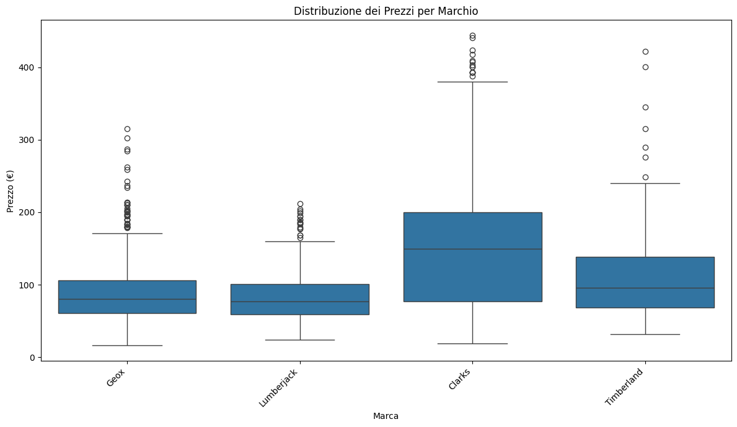
PYTHON BUILDWEEK
Analisi Quantitativa: Distribuzione dei Prezzi per Brand
Il nostro brand risulta mediamente il più economico
Prezzo medio per marchio
Marchio | Prezzo Medio
Clarks | 148.078857
Timberland | 114.769828
Lumberjack | 89.862200
Geox | 87.345884

Slide 14
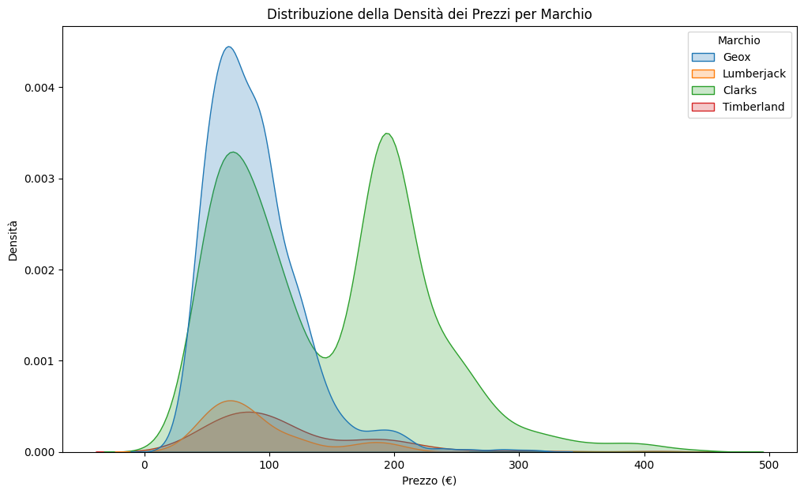
PYTHON BUILDWEEK
Analisi Quantitativa: Distribuzione dei Prezzi per Brand
Le distribuzioni di densità confermano la nostra forte presenza nei prezzi al di sotto dei 100 Euro. Il competitor Clarks si divide invece in due segmenti: la fascia attorno ai 100 e quella dei 200 Euro.

Slide 15
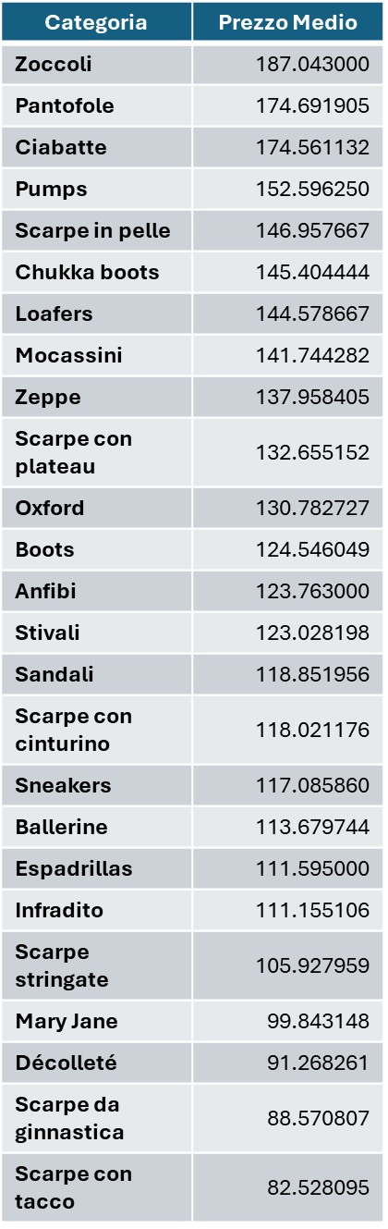
PYTHON BUILDWEEK
Prezzi Medi per Categoria e Brand
Marchio | Ballerine | Boots | Mary Jane | Mocassini | Oxford | Sandali | Scarpe da ginnastica | Sneakers | Stivali | Zeppe
Clarks | 139.119756 | 139.281887 | 115.951071 | 151.917447 | 139.916182 | 142.511662 | 107.635846 | 173.283889 | 160.399076 | 173.263958
Geox | 83.559710 | 72.550000 | 82.496154 | 81.639038 | 54.963333 | 87.716026 | 78.928571 | 87.657162 | 93.497560 | 84.962593
Lumberjack | NaN | 74.855000 | NaN | 98.790000 | NaN | 94.368889 | 78.627647 | 81.005000 | 108.199744 | 97.376923
Timberland | 112.120000 | 113.866250 | NaN | 134.970000 | 96.422500 | 107.554333 | 74.893333 | 102.046667 | 121.093699 | NaN

Slide 16
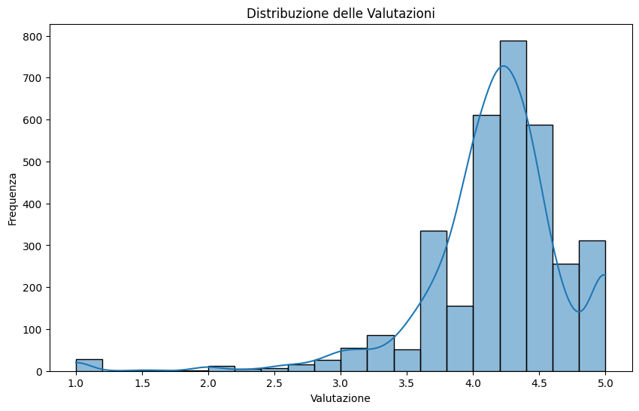
PYTHON BUILDWEEK
Valutazioni

Slide 17
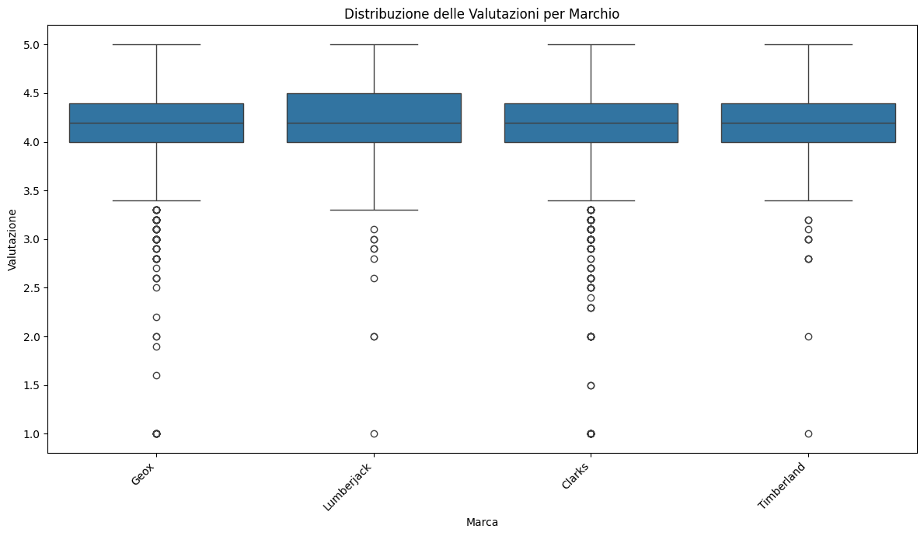
PYTHON BUILDWEEK
Valutazioni per Brand
La distribuzione delle valutazioni appare essere omogenea tra i diversi brand

Slide 18
PYTHON BUILDWEEK
Valutazioni medie per Brand e per categoria
Marchio | Valutazione Media
Timberland | 4.172989
Clarks | 4.159176
Geox | 4.150084
Lumberjack | 4.148667
Le medie delle valutazioni si equivalgono. Risultiamo comunque al terzo posto.
Da notare la bassa valutazione delle nostre Mary Jane
Marchio | Ballerine | Boots | Mary Jane | Mocassini | Oxford | Sandali | Scarpe da ginnastica | Sneakers | Stivali | Zeppe
Clarks | 4.182927 | 4.171698 | 4.175000 | 4.148048 | 4.301818 | 4.147385 | 4.121538 | 4.157407 | 4.131529 | 4.131250
Geox | 4.092754 | 4.266667 | 3.834615 | 4.267308 | 4.400000 | 4.148908 | 4.126407 | 4.251351 | 4.175335 | 4.074074
Lumberjack | NaN | 4.400000 | NaN | 4.260000 | NaN | 3.977778 | 4.052941 | 4.260000 | 4.002564 | 4.223077
Timberland | 3.900000 | 4.237500 | NaN | 4.200000 | 4.112500 | 4.196667 | 3.666667 | 4.155556 | 4.182192 | NaN

Slide 19
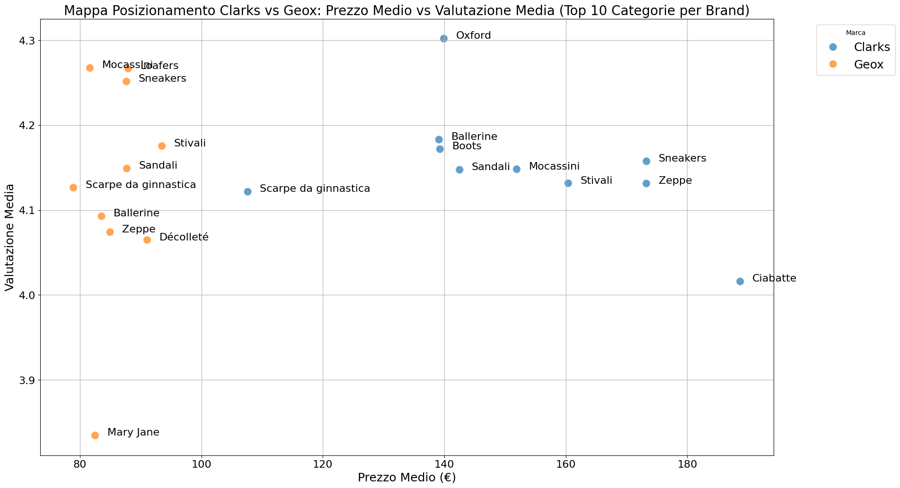
PYTHON BUILDWEEK
Nonostante i prezzi decisamente più bassi, le nostre valutazioni riescono a essere assimilabili a quelle del nostro competitor

Slide 20
PYTHON BUILDWEEK
Commenti finali e raccomandazioni
Il nostro brand si distingue per la varietà di tipologie di prodotto e una fascia di prezzo più bassa dei competitor
La nostra produzione si concentra soprattutto su stivali, sandali, scarpe da ginnastica
Si evidenzia un gap competitivo in boots, mocassini e oxford, dove Clarks mostra una presenza maggiore nel mercato
Nonostante i prezzi decisamente più bassi, le valutazioni riescono a essere assimilabili a quelle del nostro competitor principale (Clarks)
È consigliabile attenzionare la categoria «Mary Jane», data valutazioni non in linea con la media di mercato

Slide 21
PYTHON BUILDWEEK
print(‘Grazie per l’attenzione!’)

Slide 22
PYTHON BUILDWEEK
Gruppo 2
Federico Pardini
Grazia Antonella Di Caprio
Gaetano Rizzo

